Slide 1
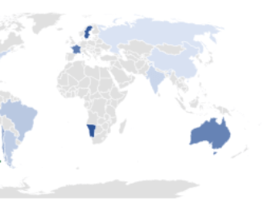
My Dashboard
Différence entre Profit et Ventes
CA Total: 2 Millions
Filtre Journalier
Profit
Profit N-1
Ventes
Ventes N-1
Filtre Mensuel
Région | CA
Nord | CA
Sud | CA
Est | CA
Ouest | CA
Filtre Annuel
Profit par catégorie des clients
Carte des ventes

